Slide 1
Экскурсионно-образовательная программа «Зоолекции для всех»

Slide 2
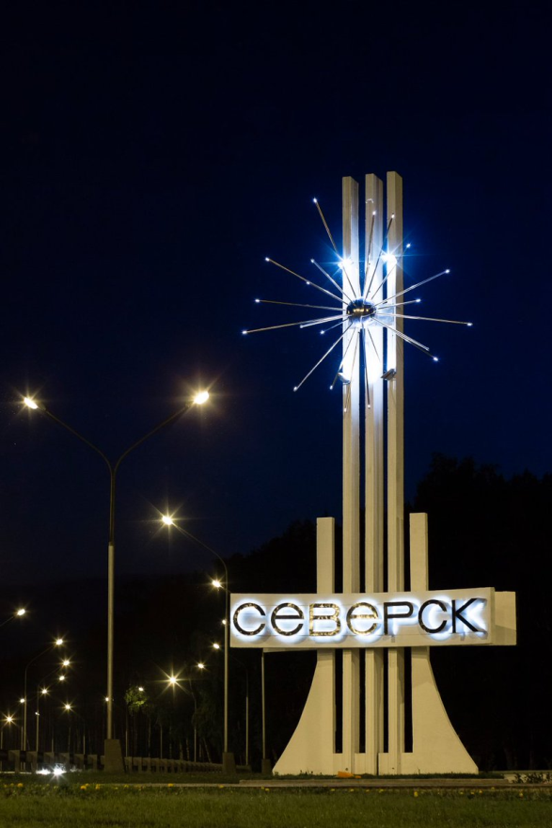
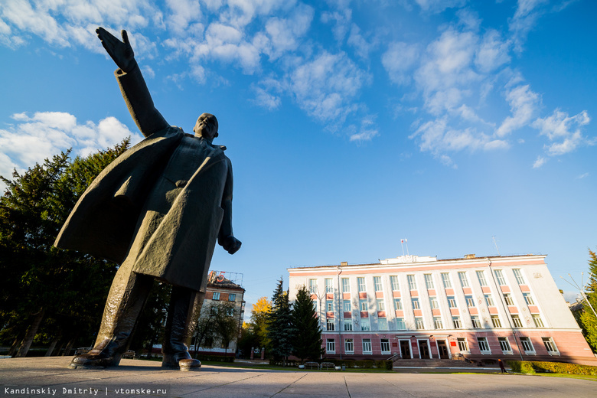
Город Северск – административный центр ЗАТО Северск в Томской области, крупнейший город системы Госкорпорации «Росатом»

Slide 3
Экскурсионно-образовательная программа «Зоолекции для всех» - серия доступных научно-просветительских мероприятий с участием профессиональных зоологов, направленная на тиражирование достоверных и интересных данных о животном мире нашей Планеты.

Slide 4
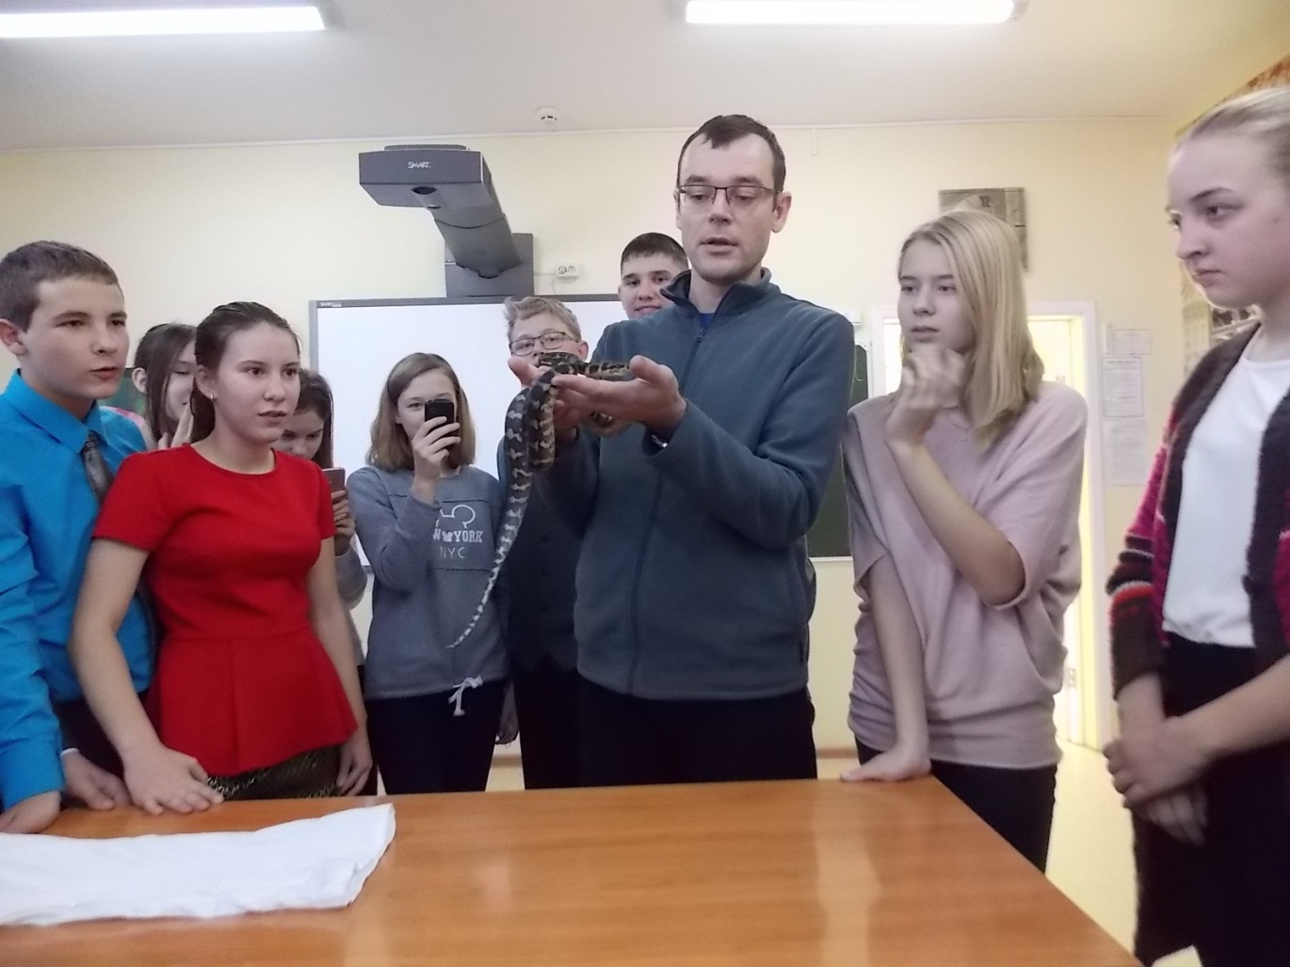
Цель: Повышение уровня достоверности знаний о животном мире среди широких слоев населения, посредством увеличения посещаемости зоопарка г. Северска

Slide 5
Задачи:
Создание нового открытого информационного источника достоверных зоологических данных – интерактивных экскурсий, как очных, так и в сети Интернет.
Увеличение доступности зоопарка г. Северска для иногородних граждан.
Формирование в современном обществе позитивного образа такого учреждения культуры, как зоопарк, на примере МАУ «СПП».
Способствование развитию внутреннего туризма на территории Томской области посредством рекламирования местной культурной достопримечательности ЗАТО Северск – Северского Природного парка.

Slide 6
Достигнутые результаты:
Показатель | Значение
Разработано интерактивных лекций и экскурсий | 38
Проведено очных лекций | 59
Слушателей очных лекций | 752
Проведено online-экскурсий | 27
Зрителей online-экскурсий | 3534
Просмотров интерактивных экскурсий в записи | 18209

Slide 7
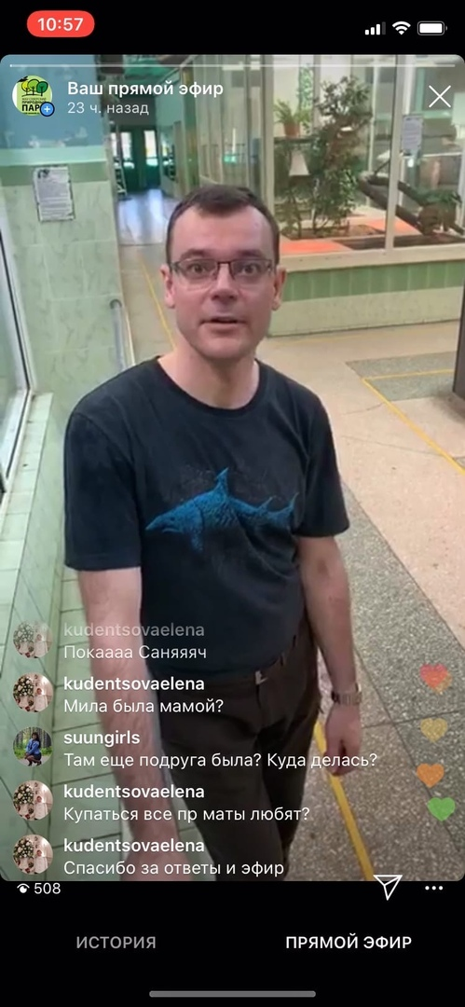
Лидер практики:
Тютеньков Олег Юрьевич
– ученый секретарь Муниципального автономного учреждения «Северский природный парк», научный сотрудник Томского государственного университета

Slide 8
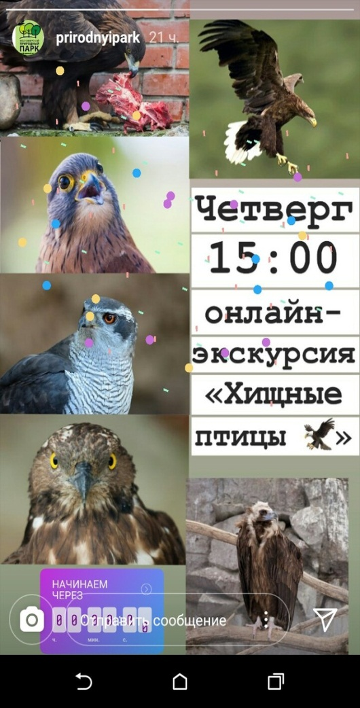
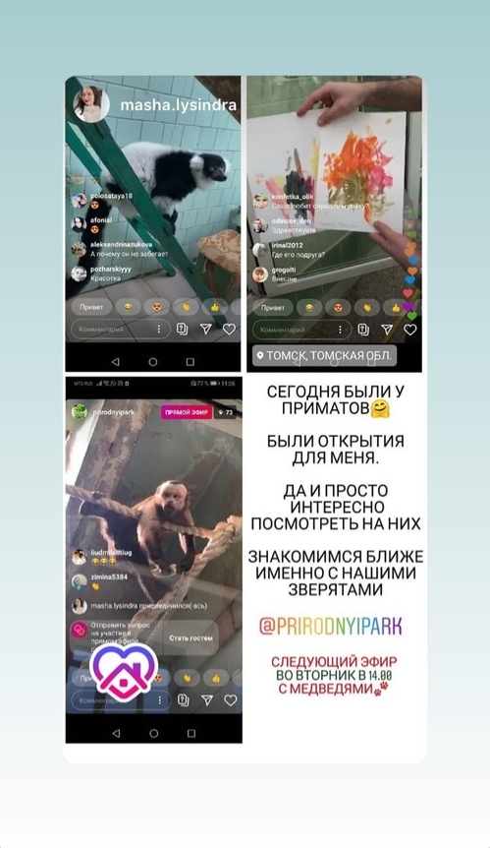
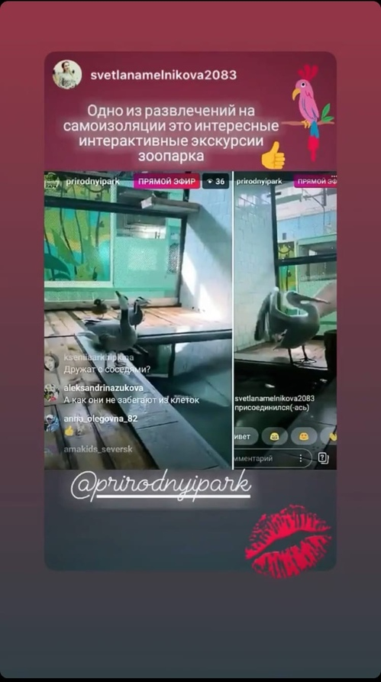
Перспективы развития практики:
Деятельность по проведению online-экскурсий по зоопарку города Северска будет продолжаться весь период самоизоляции в 2020 г. Данный опыт уже переняли и некоторые другие зоопарки России.

